Slide 1

VÂT LÝ 8
VẬT LÝ 8

Slide 2
KIỂM TRA BÀI CŨ.
1. Em hãy phát biểu định luật về công?
2. Viết công thức tính công? Giải thích các kí hiệu và đơn vị của từng đại lượng có trong công thức?
Đáp án
1. Định luật về công: Không một máy cơ đơn giản nào cho ta lợi về công. Được lợi bao nhiêu lần về lực thì thiệt bấy nhiêu lần về đường đi và ngược lại.
2. Công thức:
F là lực tác dụng vào vật (N)
A = F.s
Trong đó:
A là công của lực F. (J)
s là quãng đường vật dịch chuyển. (m)

Slide 3
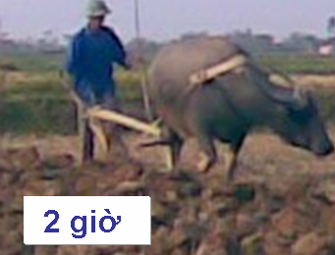
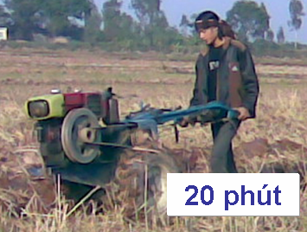
Cày cùng một sào đất
Trâu cày
Máy cày
Hỏi Trâu hay máy cày mạnh hơn?

Slide 4
CHỦ ĐỀ 15. CÔNG SUẤT
I. MÁY NÀO MẠNH HƠN?
Máy bơm A bơm được trọng lượng 5000N trong thời gian 150s
Máy bơm B được trọng lượng 10000N trong thời gian 250s
Máy bơm C được trọng lượng 20000N trong thời gian 550s
Cho rằng cũng do máy bơm thực hiện đưa nước lên cao có thể được tính bởi công thức: A = Ph, trong đó P là trọng lượng của nước, h = 6m là độ cao tăng thêm của nước.
Hoàn thành Bảng 1:
Máy bơm | Trọng lượng nước được đưa lên cao | Thời gian thực hiện | Công thực hiện
A | P₁ =5000N | t₁=150s | A₁ =....J
B | P₂ =10000N | t₂=200s | A₂ =....J
C | P₃ = 20000N | t₃=200s | A₃ =....J

Slide 5
Ta có: h = 6m, nên:
Máy bơm | Trọng lượng nước được đưa lên cao | Thời gian thực hiện | Công thực hiện
A | P₁ =5000N | t₁=150s | A₁ = 30000J
B | P₂ =10000N | t₂=200s | A₂ = 60000J
C | P₃ = 20000N | t₃=200s | A₃ = 120000J

Slide 6
Để đánh giá máy nào mạnh hơn có thể dựa trên công thực hiện: trong cùng một thời gian, máy mạnh hơn có công thực hiện lớn hơn.
(Cho biết trọng lượng nước bơm lên một độ cao xác định tỉ lệ thuận với thời gian bơm)
Đọc và hoàn thành HĐ2/111/STL Vật lí 8
Máy bơm | Trọng lượng nước được đưa lên cao | Thời gian thực hiện | Công thực hiện
A | t₁=150s | P₁=...N | A₁ =....J
B | t₂=150s | P₂=...N | A₂ =....J
C | t₃=150s | P₃=...N | A₃ =....J

Slide 7
Cách tính P₂?
Trong 200s máy bơm được trọng lượng là 10000N
Vậy trong 150s máy bơm bơm được trọng lượng là?
Tương tự HS tính P₃
Mà A = P.h
Học sinh tính A với h = 6m
Máy bơm | Trọng lượng nước được đưa lên cao | Thời gian thực hiện | Công thực hiện
A | t₁=150s | P₁=5000N | A₁ =30000J
B | t₂=150s | P₂=7500N | A₂ =45000J
C | t₃=150s | P₃=6000N | A₃ =36000J

Slide 8
Máy bơm | Trọng lượng nước được đưa lên cao | Thời gian thực hiện | Công thực hiện
A | t₁=150s | P₁=5000N | A₁ =30000J
B | t₂=150s | P₂=7500N | A₂ =45000J
C | t₃=150s | P₃=6000N | A₃ =36000J
Từ kết quả trên, em hãy cho biết máy bơm nào mạnh nhất, vì sao?
==>Máy B mạnh nhất vì trong cùng một thời gian, thực hiện được công lớn nhất.

Slide 9
CHỦ ĐỀ 15. CÔNG SUẤT
I. MÁY NÀO MẠNH HƠN?
Để đánh giá máy nào mạnh hơn, ta cũng có thể dựa trên thời gian thực hiện công: với cùng một công được tạo ra, máy mạnh hơn có thời gian thực hiện ngắn hơn.
Đọc và hoàn thành HĐ3,
Máy bơm | Trọng lượng nước được đưa lên cao | Thời gian thực hiện | Công thực hiện
A | P₁ =5000N | t₁=...s | A₁ =....J
B | P₂ =5000N | t₂=...s | A₂ =....J
C | P₃ = 5000N | t₃=...s | A₃ =....J

Slide 10
Tính công A = P.h với h = 6m
Tính thời gian t:
Ví dụ: Tính t₂=?
Máy bơm B thực hiện một công là 45000J trong150s
Vậy máy bơm B thực hiện một công là 30000J trong thời gian là?
Tương tự HS tính t₃
Máy bơm | Trọng lượng nước được đưa lên cao | Công thực hiện | Thời gian thực hiện
A | P₁ =5000N | A₁ =30000J | t₁=150s
B | P₂ =5000N | A₂ =30000J | t₂=100s
C | P₃ = 5000N | A₃ =30000J | t₃=125s

Slide 11
Máy bơm | Trọng lượng nước được đưa lên cao | Công thực hiện | Thời gian thực hiện
A | P₁ =5000N | A₁ =30000J | t₁=150s
B | P₂ =5000N | A₂ =30000J | t₂=100s
C | P₃ = 5000N | A₃ =30000J | t₃=125s
Từ kết quả trên em hãy cho biết máy bơm nào mạnh nhất, vì sao?
==> Máy bơm B mạnh nhất, vì cùng một công tạo ra nhưng thực hiện trong thời gian ngắn nhất.

Slide 12
CHỦ ĐỀ 15. CÔNG SUẤT
I. MÁY NÀO MẠNH HƠN?
Vậy để đánh giá một máy mạnh hay yếu phụ thuộc vào những yếu tố nào?
Phụ thuộc hai yếu tố là:
+ Công được tạo ra
+ Thời gian thực hiện
Để dễ dàng đánh giá máy nào mạnh hơn, người ta thường dùng đại lượng công suất.

Slide 13
CHỦ ĐỀ 15. CÔNG SUẤT
I. MÁY NÀO MẠNH HƠN?
II . CÔNG SUẤT
Công suất được tính bằng công thực hiện được trong một đơn vị thời gian.
Công thức tính công suất:
A
Trong đó : P : là công suất
A: là công ( J )
t: là thời gian thực hiện công. ( s )
P =
t
Đơn vị công suất là oát, kí hiệu là W.
1W = 1J/s.
1kW (kilôoát) = 1000W.
1MW (mêgaoát) = 1000000W.

Slide 14
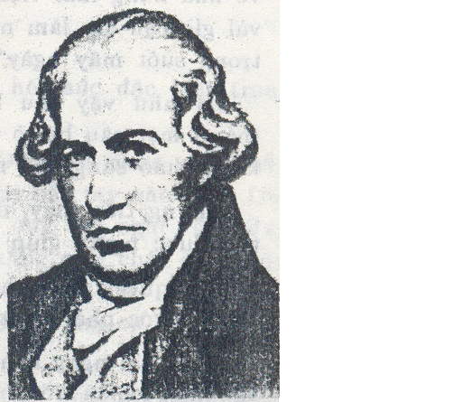
James Watt (1736-1819) là nhà phát minh và là nhà kĩ sư người Scotland đã có những cải tiến cho máy hơi nước. Ông đưa ra khái niệm mã lực. Tên của ông được đặt cho đơn vị đo công suất.

Slide 15
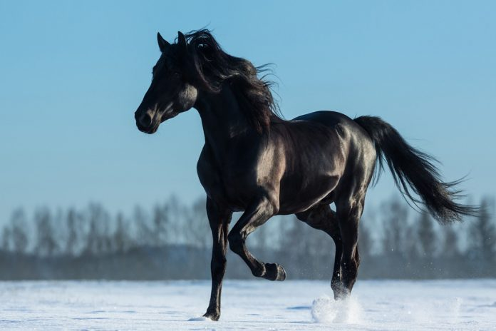
Có thể em chưa biết
Ngoài đơn vị Oát, công suất còn có đơn vị là mã lực (sức ngựa).
1hp = 745,7 W (theo hệ đơn vị Anh)
1cv = 735,5W (theo hệ đơn vị mét)

Slide 16
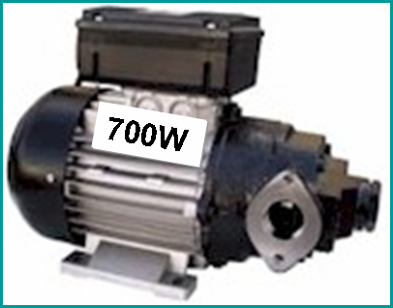
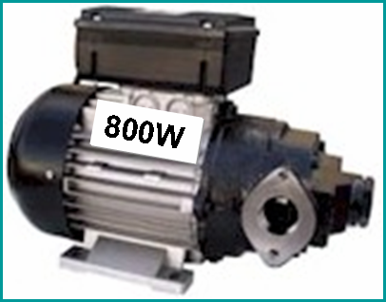
So sánh khả năng làm việc của hai máy
Máy bơm có công suất 700W nghĩa là máy có khả năng thực hiện công trong 1 giây là ………..
700J

Slide 17
BÀI TẬP CÔNG SUẤT
Bài 1: Để cày một sào đất, người ta dùng trâu cày thì mất 2 giờ, nhưng nếu dùng máy cày Bông Sen thì chỉ mất 20 phút. Hỏi trâu hay máy cày có công suất lớn hơn và lớn hơn bao nhiêu lần ?
Tóm tắt
A₁ = A₂=A t₁=2 h=120 phút
t₂ = 20 phút
So sánh
P₁ và P₂
Bài giải
Cùng cày một sào đất, nghĩa là công thực hiện của trâu và máy cày là như nhau.
Công suất của trâu cày là
P₁ = A/t₁ = A/120 (1)
Công suất của máy cày là
P₂ = A/t₂ = A/20 (2)
Từ (1) và (2) ta có
P₂
120
=
6 lần
P₁
20
=
P₂ = 6P₁ .Vậy máy cày có công suất lớn hơn và lớn hơn 6 lần.

Slide 18
BÀI TẬP CÔNG SUẤT
Bài 2: Một con ngựa kéo một cái xe đi đều với vận tốc 9km/h. Lực kéo của ngựa là 200N.
Tính công suất của ngựa.
Chứng minh rằng P = F.v.
Bài giải
Trong 1 giờ (3600s) con ngựa kéo xe đi được đoạn đường s = 9km = 9000m.
Công của lực kéo của ngựa trên đoạn đường s là:
A = F.s = 200.9000 = 1800000 (J)
Công suất của ngựa :
b) Công suất :
Tóm tắt
v = 9km/h
F = 200N
a) P = ? W
b) Chứng minh rằng
P = F.v
A
1800000
P =
=
=
500W.
t
3600
A
F.s
s
P =
t
P =
=
F.
=
F.v.
t
t

Slide 19



Câu 1. Điều nào sau đậy không đúng
khi nói về công suất.
CỦNG CỐ
HÕt giê
1
2
3
4
5
6
7
8
9
10
Công suất được xác định bằng
công thực hiện được trong 1 giây
A
✓
Công suất được xác định bằng lực tác dụng trong 1 giây.
B
Công suất được xác định bằng công thức: P = A/t
C
Đơn vị công suất là Jun trên giây (J/s)
D

Slide 20
CỦNG CỐ
Câu 2: Công suất là:
A
Đại lượng vectơ.
Quãng đường đi được trong một đơn vị thời gian
B
C
Công của lực cản.
✓
Công thực hiện được trong một đơn vị thời gian
D

Slide 21
CỦNG CỐ
Câu 3: Đơn vị nào không phải là đơn vị của công suất:
A
Jun trên giây (J/s)
Oát (W)
B
kW
C
✓
Oát giây (W.s)
D

Slide 22
CỦNG CỐ
Câu 4: Một vật thực hiện được một công 1000J; thời gian 20 giây. Công suất của vật là.
A. 100W.
B. 150W.
C. 200W
D. 50J/s.

Slide 23
CỦNG CỐ
Câu 5: Một vật có công suất 200W, được sử dụng trong thời gian 20s. Công của vật đã thực hiện là:
A. 400J.
B. 4000N.m
C. 3500J.
D. 3500N.m

Slide 24


Chúc các em học tốt

